Slide 1
第7-8讲 内生储蓄的新古典增长模型

Slide 2
索洛模型的局限与内生储蓄率模型
索洛模型最大的问题是没有对储蓄率给出解释，也就是没有解释家庭在消费和积累上的行为。因此没有解释家庭的消费需求和资本供给行为。
索洛模型假设资本的增长取决于储蓄率，但是储蓄率是外生的，即家庭总是拿出固定比例用于消费和投资。显然这并不完全符合一个理性家庭的决策模式。
内生储蓄率模型从家庭消费选择行为给出家庭对消费和资本供给的行为。
本部分介绍两个主要的模型：
  拉姆齐模型：无限期界(Ramsey,1928;Cass,1965;Koopmans,1965)
  戴蒙德模型(Diamond,1965)：有限期界，世代交叠。

Slide 3
拉姆齐－卡斯－库普曼斯模型
（Ramsey-Cass-Koopmans Model）

Slide 4
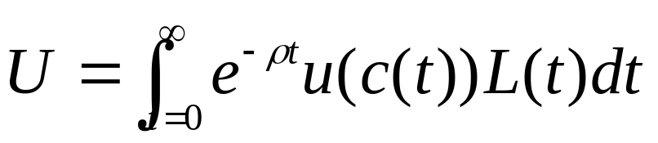
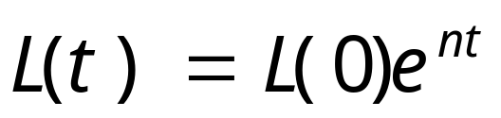
一、假定
厂商：与索洛模型没有任何区别。大量相同的厂商，生产函数是Y=F(K,AL)，满足新古典生产函数的性质。A外生地以速度g增长，厂商最大化利润。厂商为家庭所有。
代表性家庭：有大量相同的家庭，家庭初始由L(t)个成员组成，规模以速度n增长。不考虑失业。家庭的初始资本存量为k(0) ，k(0)为经济中的最初资本存量。不考虑折旧。家庭的收入用于消费和储蓄，以最大化一生的效应，而不是一期的效应，家庭是长生不老的。因此也称为无限期界模型。
家庭的效用函数：
c(t)为t时每一家庭成员的消费，u(.)为即期效用函数，给出每一个家庭成员在给定日期的效用。ρ为贴现率，越大，与现期消费相比，家庭对未来消费的评价越低。

Slide 5
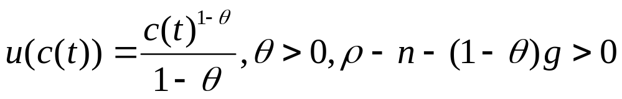
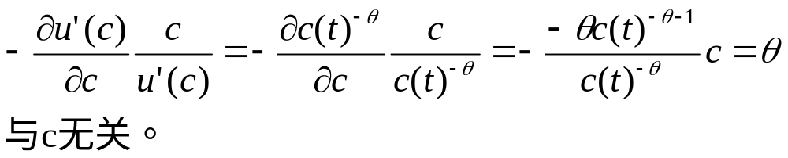
一、假定
即期效用函数的形式为：
这一效用函数被称为相对风险回避系数不变的效用函数。因为：
不考虑不确定性。
θ决定了家庭在不同时期转换消费的愿望，越小，随着消费的上升，边际效用下降越慢，家庭也就越愿意允许其消费随时间变动。如果θ接近于0，则效用几乎是c的线性函数，因此家庭也就愿意接受消费的大的波动，以利用期贴现率和储蓄报酬率之间小的差异。

Slide 6
一、假定
效用函数特点的进一步解释：
  第一，如果θ<1，c^{1-θ}随着c递增，否则随着c递减;但边际效用总为正。
  第二， θ趋近于1时，该即期效用函数简化为lnc。
  第三，ρ-n-(1-θ)g>0，这一假定保证了一生效用不发散，否则家庭可以得到无限大的一生效用，其最大化问题就没有一个定义良好的解。

Slide 7
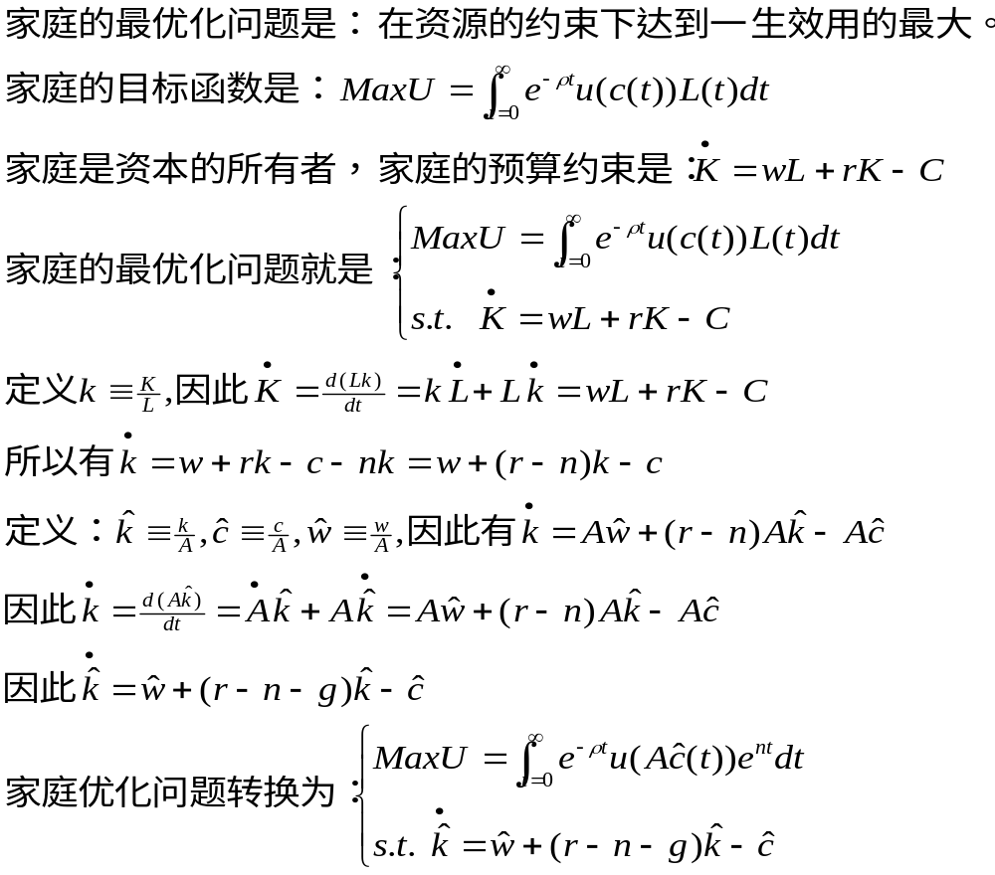
二、家庭的最优化

Slide 8
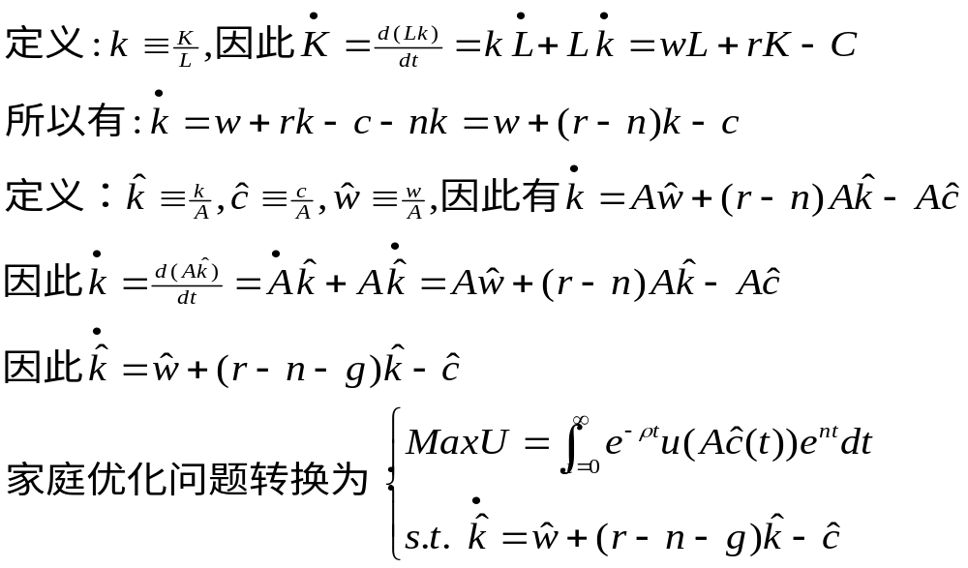
二、存在技术进步时，家庭的最优化问题的转换

Slide 9
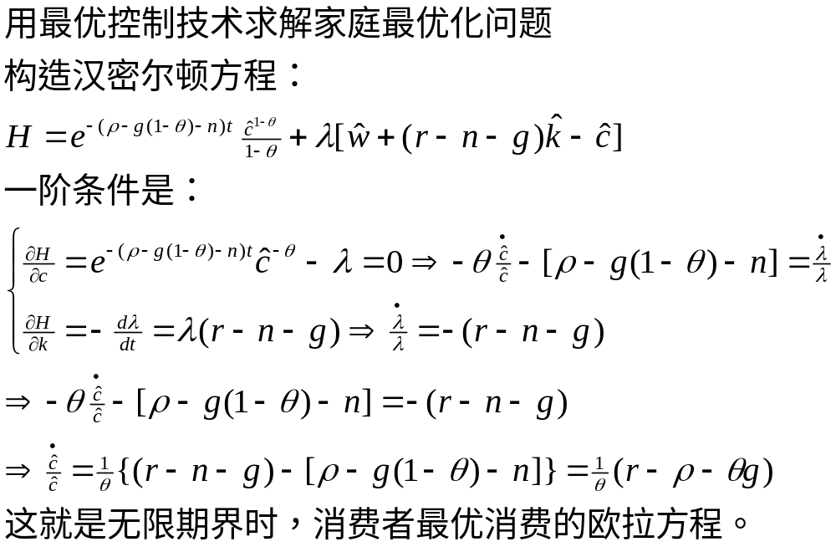
二、家庭的最优化

Slide 10
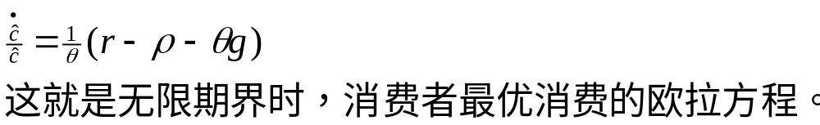
二、欧拉方程：家庭的最优化条件

Slide 11
欧拉方程的直观含义
欧拉方程描述了给定c(0)的情况下，c如何随时间变动：如果c不按照欧拉方程变动，家庭就可以调整其消费，从而在不改变一生支出的现值的情况下，增加一生效用。
那么c(0)就决定于如下要求：在所导致的路径上，一生消费的现值等于初始财富加未来收入的现值。如果所选择的c(0)太低，沿满足欧拉方程的路径的消费支出就会用不完一生财富，因而一更高的消费路径是可能的;如果c(0)太高，消费支出就会大于一生财富，因而该路径就不可行。

Slide 12
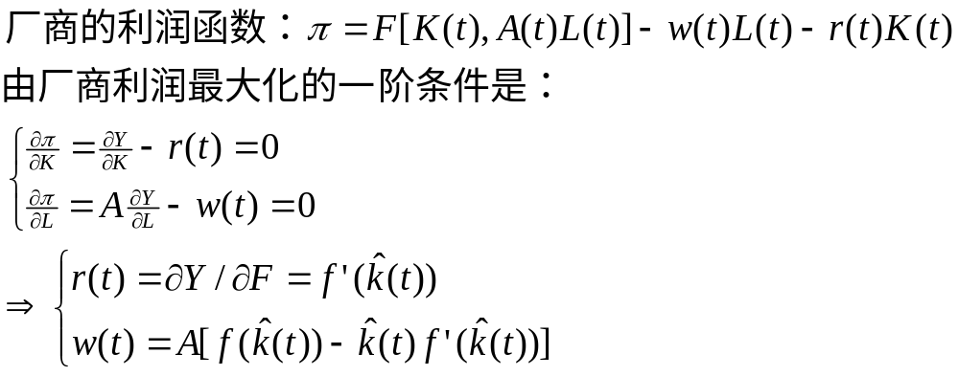
三、厂商行为的最优化

Slide 13
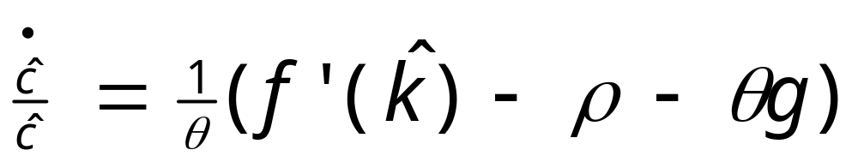
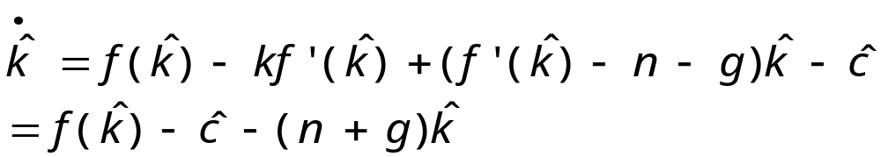
四、市场均衡

Slide 14
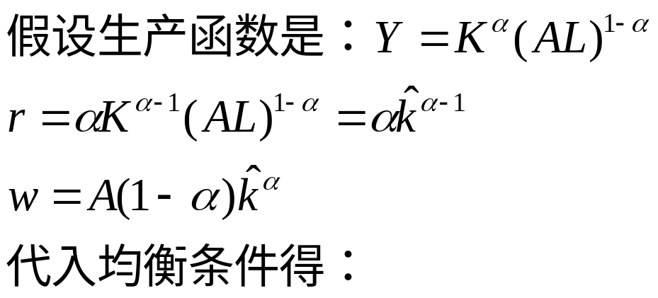
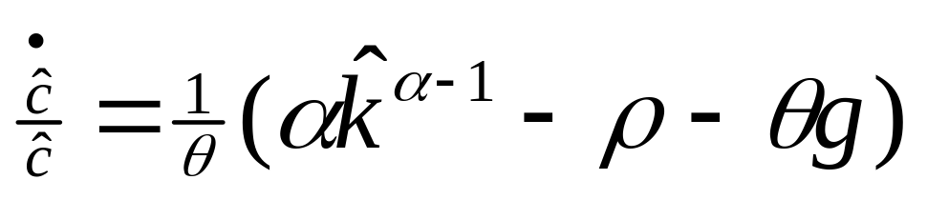
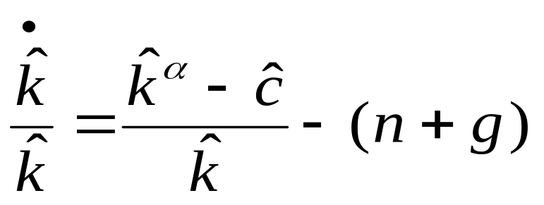
四、市场均衡：C-D生产函数

Slide 15
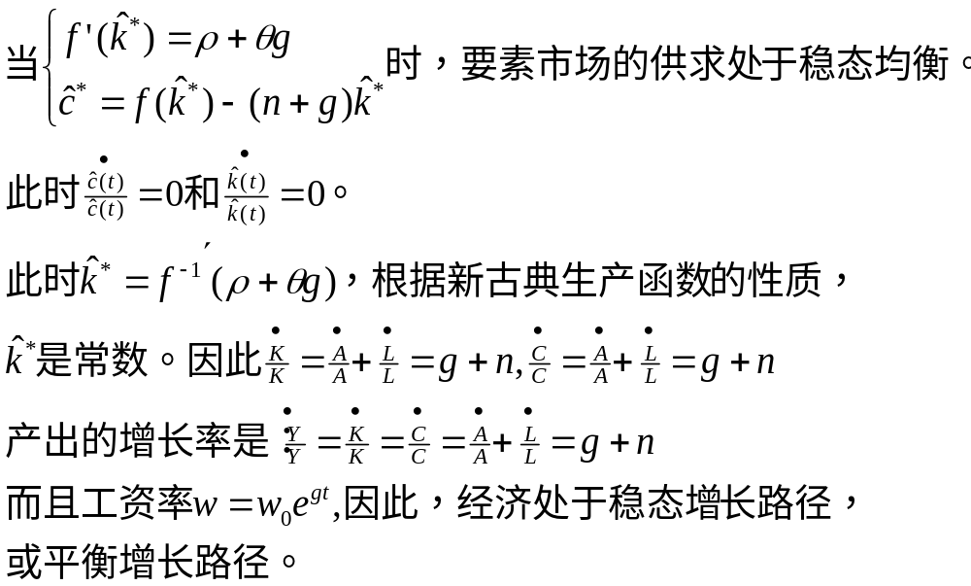
五、平衡增长路径
1、存在平衡增长路径

Slide 16
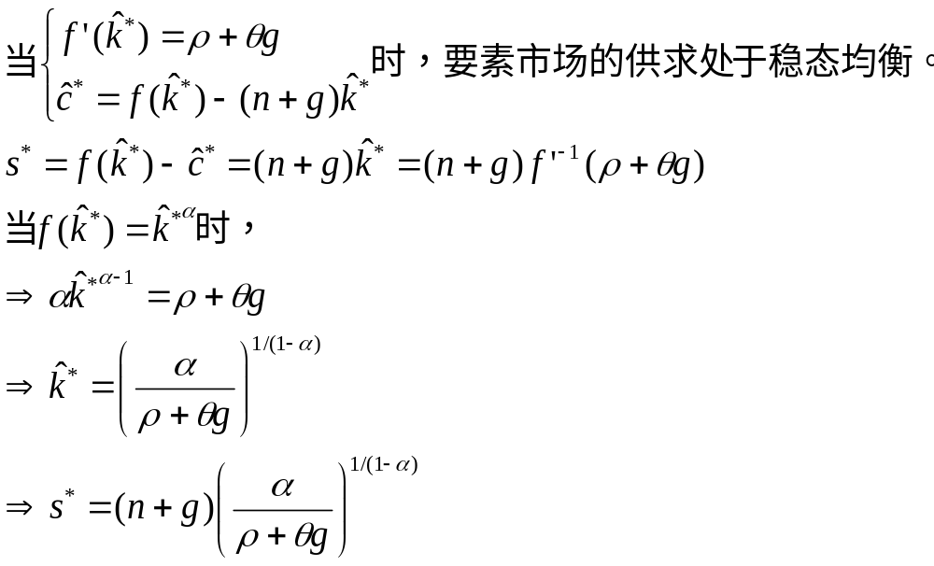
五、平衡增长路径
最优的储蓄率

Slide 17
五、平衡增长路径
2、平衡增长路径的特征
  在平衡增长路径上，各变量的增长率不变。
  因此索洛模型的核心结论不因为储蓄率内生而改变。
  拉姆齐模型对经济增长的中心问题，世界各国人均收入水平与增长率的差异也没有给出比索洛模型更多的任何知识。

Slide 18
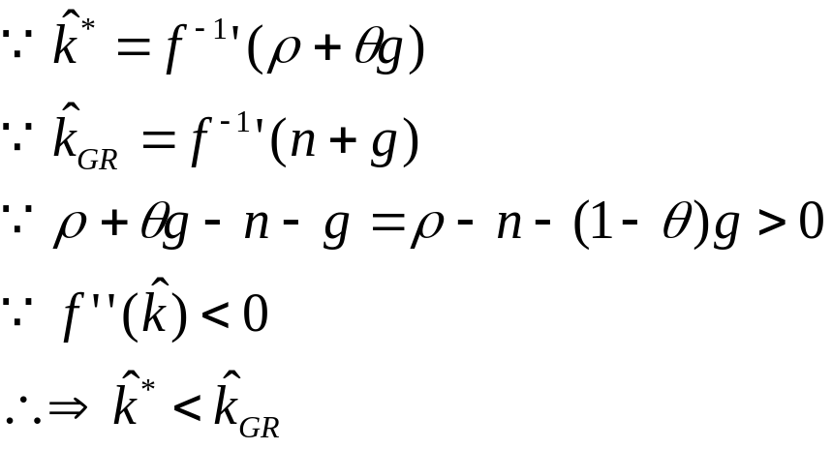
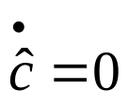





五、平衡增长路径
3、平衡增长路径与黄金律资本存量
尽管通过减少当前的消费，增加资本积累，可以永久地提高长期的消费水平，但是由于消费者的时间偏好率大于0，即对未来消费的评价低于当前，所以尽管能够提高未来的消费，但是却不能提高消费者的终生效用水平。
图 修正的黄金律

Slide 19
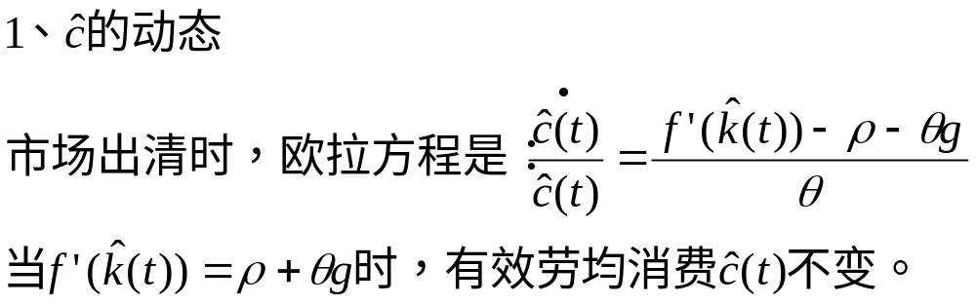

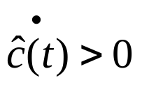
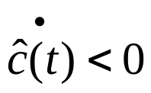


六、经济的动态学：平衡增长路径的稳定性
图 有效劳均消费的动态

Slide 20
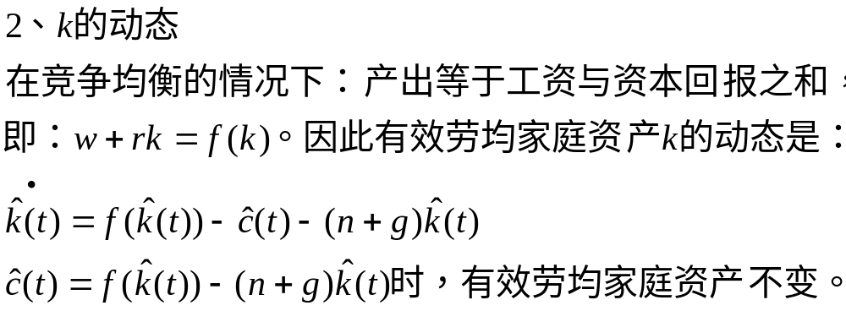
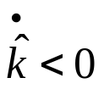

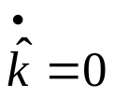
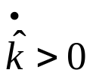

六、经济的动态学：平衡增长路径的稳定性
图 有效劳均k的动态

Slide 21



六、经济的动态学：平衡增长路径的稳定性
图 有效劳均c和k的动态

Slide 22


六、经济的动态学：平衡增长路径的稳定性
4、c的初始值对动态路径的影响
A
E
B
C
F
D
图 c的不同初始值下，有效劳均c和k的变化情形

Slide 23
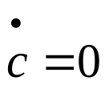


六、经济的动态学：平衡增长路径的稳定性
5、鞍点路径（Saddle Path）
只有DEF是唯一能够收敛到鞍点E的路径，如果c(0)不在这条路径上，则经济将要么收敛到c=0，要么收敛到k=0，但这都违背消费者的预算约束和跨期效应最大化，因此这样的c(0)必然是消费者不可能选择的。
D
E
F
图 鞍点路径

Slide 24
七、模型均衡的福利含义
福利经济学第一定理：如果市场是竞争性的和完全的，且没有外部性（且如果当事人的数量有限），那么分散化均衡就是帕累托有效率的。
由于福利经济学第一定理的条件在本模型中满足，因此模型的均衡是帕累托有效的。

Slide 25
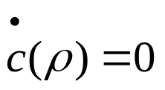
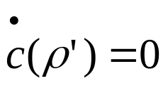

八、贴现率下降的影响
1、贴现率ρ变化的定性影响：
贴现率ρ决定了家庭对现期消费和未来消费的偏好，所以该模型中贴现率的下降相当于索洛模型中储蓄率的上升。
贴现率ρ变化之后，k瞬时不变，而消费c瞬时跳到新的鞍点路径上A点，并沿新的鞍点路径收敛到新的鞍点稳态E’。
贴现率ρ变化相当于索洛模型中储蓄率的外生变化，因此对产出增长也只有水平效应而没有增长效应，在短期能够提高人均产出增长率，在长期没有影响。
E
E‘
A
图 修正的黄金律

Slide 26
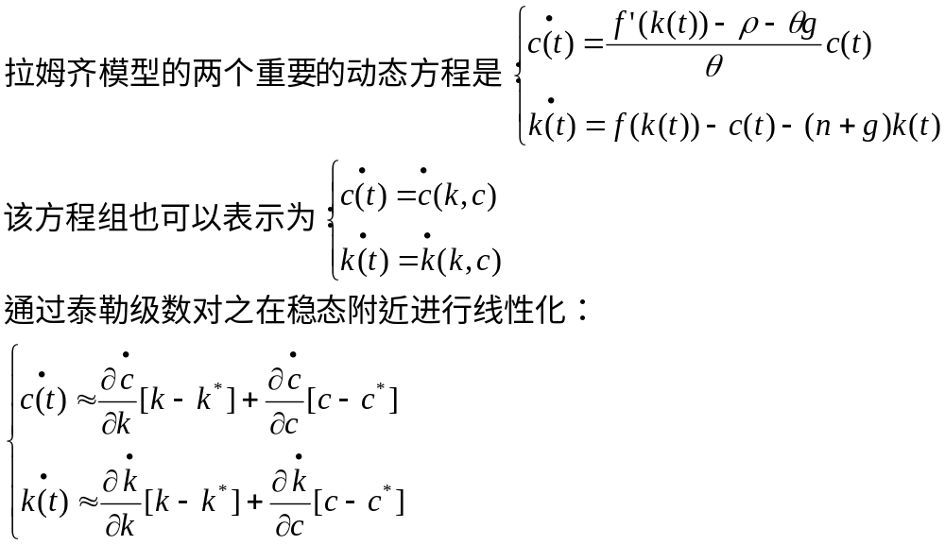
八、贴现率下降的影响
2、调整速度与鞍点路径的斜率：

Slide 27
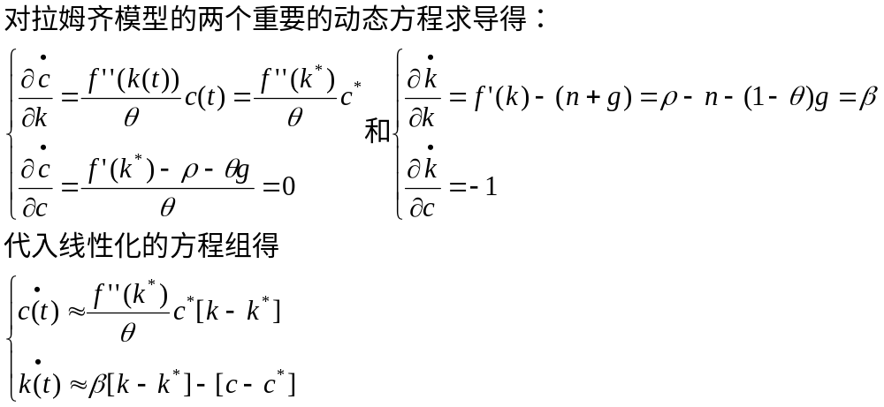
八、贴现率下降的影响
2、调整速度与鞍点路径的斜率：

Slide 28
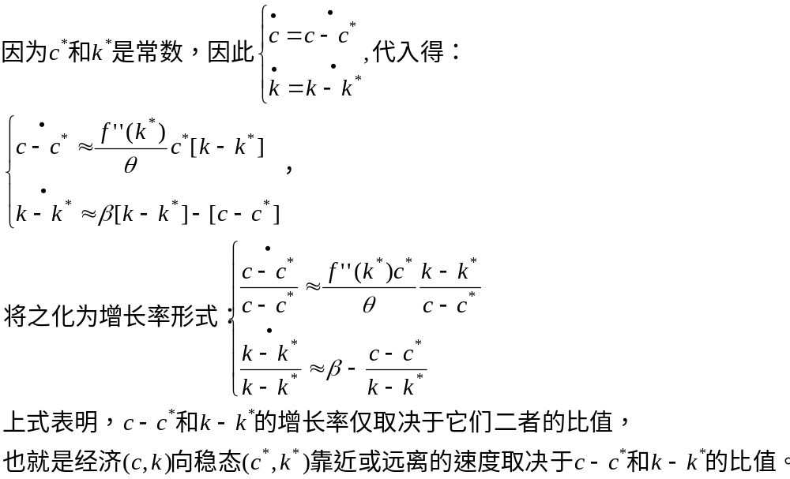
八、贴现率下降的影响
2、调整速度与鞍点路径的斜率：

Slide 29
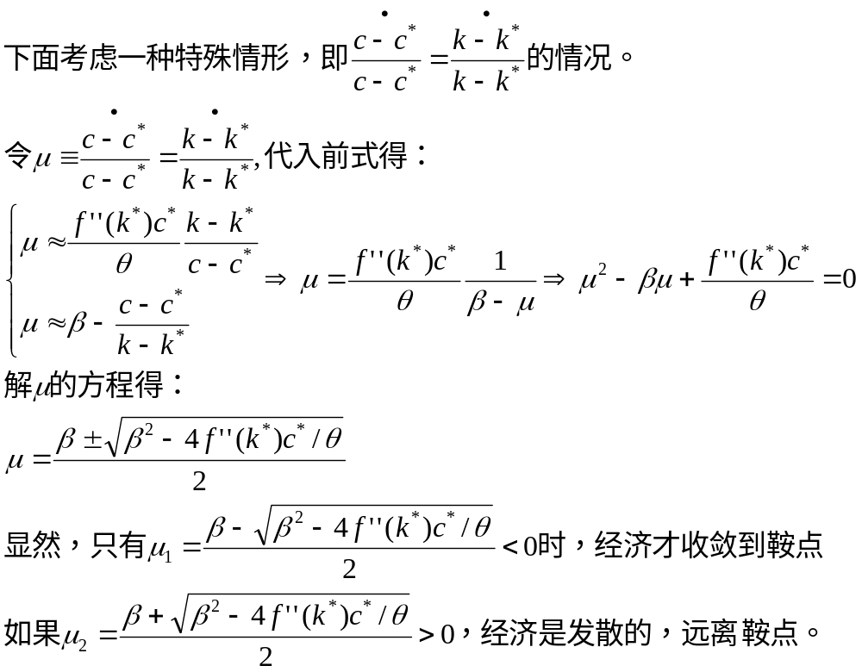
六、贴现率下降的影响
2、调整速度与鞍点路径的斜率：

Slide 30


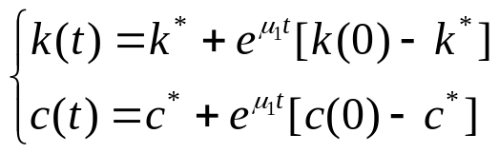

八、贴现率下降的影响
2、调整速度与鞍点路径的斜率：
c
AA
E
BB
k
图 线性化的相图

Slide 31
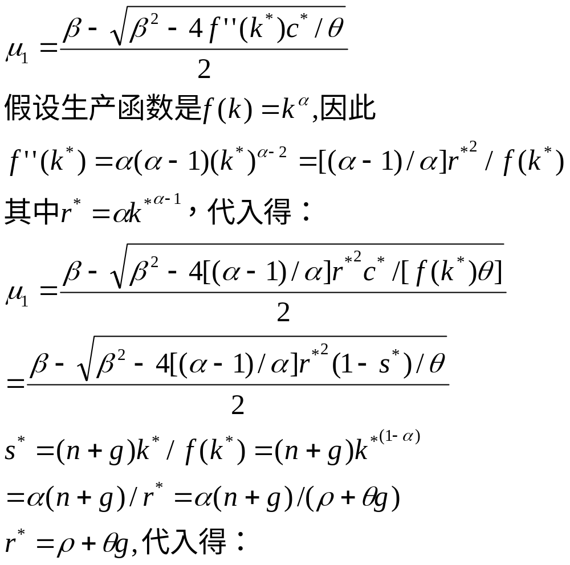
八、贴现率下降的影响
3、调整速度

Slide 32
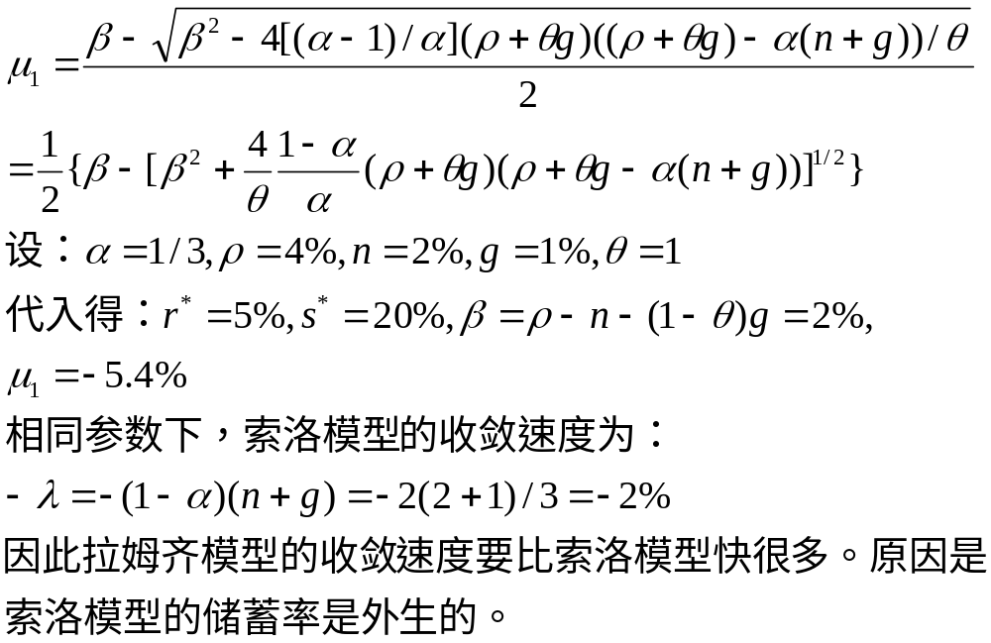
八、贴现率下降的影响
3、调整速度

Slide 33
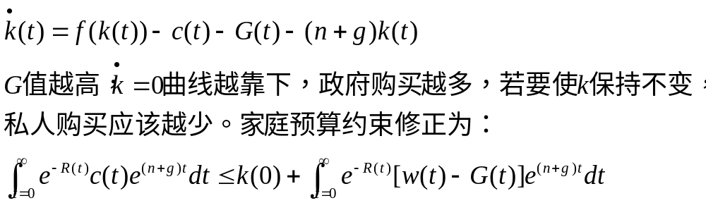
九、政府购买的影响
1、在模型中加入政府
  假定每单位时间内，每单位有效劳动的平均政府购买为G(t)。
  政府购买不影响从私人消费中得到的效用。
  政府购买不影响未来的产量。
  政府购买通过征收一次付清的税收，且每单位有效劳动的平均税收也是G(t)，即政府预算平衡。
  加入政府购买之后，k的运动方程变为：

Slide 34



九、政府购买的影响
2、政府购买的永久性增加
  假设经济处于平衡路径，政府的购买出现一未被预期到的永久性增加。结果有效资本曲线下移。
  消费曲线不变，稳态有效资本不变。
  家庭的反应是：c降低的量等于G的增加量，经济立即跳到新的平衡增长路径。
  政府购买和税收的永久性增加会降低家庭的一生财富。因此消费会立即下降，而资本存量和真实利率不受影响。
c
E
E’
k
图：政府购买永久性增加的影响

Slide 35

九、政府购买的影响
3、政府购买的暂时性增加
  假设G的增加未被预料到，但是人们预期这一增加是暂时的，并确切知道终止时间。
  消费者应对政府购买的这种变化有两种可能：一是在政府购买增加时跳变到一个低点，在政府购买返回原值时跳变到原来的高点。这个过程中，边际效用将出现两次非连续地跳变。如果消费者预期到了第二次跳变，消费者将避免这一点。也就是说，消费者知道仍然要返回原点，因此它将不会跳变到新的稳态点，而是跳变到原来稳态点的鞍点路径上的某一点，然后沿鞍点路径返回到政府购买返回到的稳态点。
  这样可以避免第二次边际效应的跳变，并提高整个过程的总效应水平。
c
r(t)
E
E’
k
t₀
t₁
t
图：政府购买暂时性增加的影响

Slide 36
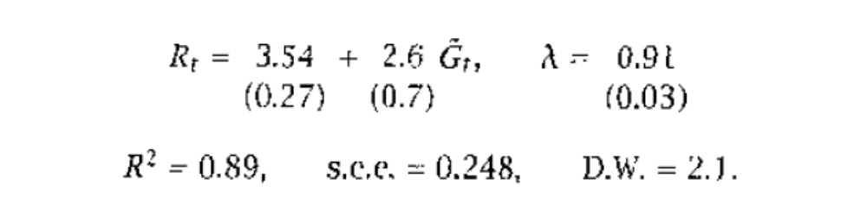
九、政府购买的影响
4、经验应用：战争与真实利率
  暂时性高政府购买导致真实利率上升，而永久性高政府购买则对利率没有影响。
  Barro(1987)用1929－1918年英国的军费开支与利率的关系对此进行了检验。因为军费开支可以认为是暂时性政府购买增加。
  检验结果很好地证实了政府暂时性购买上升会导致利率上升。
  但是美国的数据与理论预期相反：与其它时期相比，战争期间的真实利率通常更低。（巴罗，1993）
  因此利率如何对政府购买作出反应，目前的理论仍然不够。

Slide 37
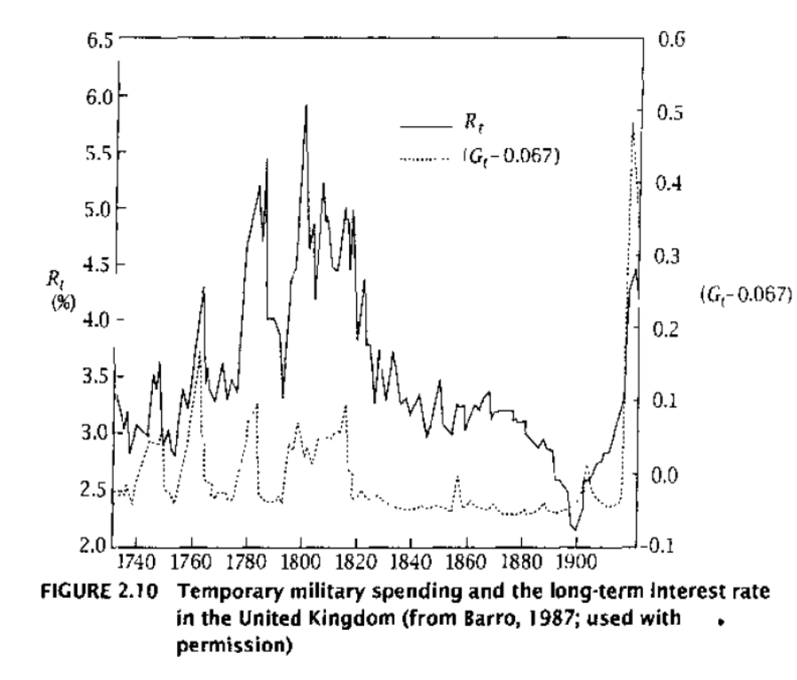
英国的暂性军费开支与长期利率

Slide 38
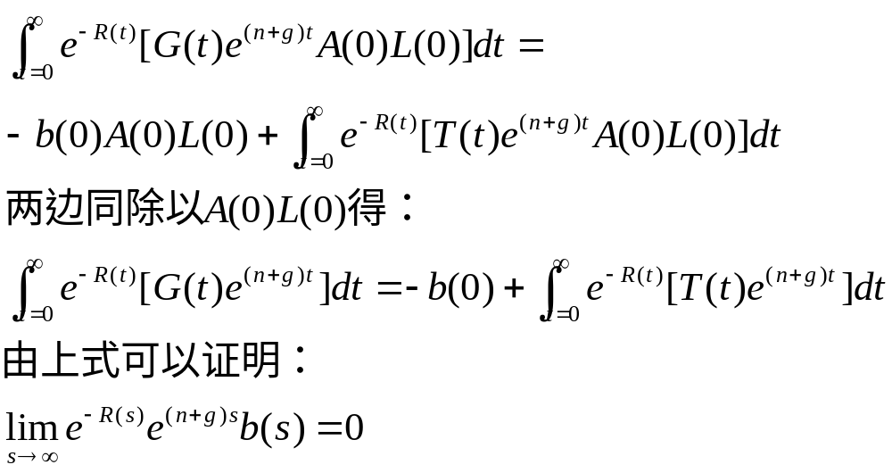
十、债券融资与税收融资
1、政府预算约束：
  政府购买的现值必须小于其初始财富加上税收收入的现值。用G(t)和T(t)分别表示在t时每单位有效劳动的平均政府购买和平均税收。用b(t)表示t时每单位有效劳动的平均未清偿政府债务存量。
上面结果表明，政府可以采取一定的政策，使得每单位有效劳动的平均债务收敛于b(s)>0，但是排除了那些使得b(s)以过快速度永久增长的政策。

Slide 39
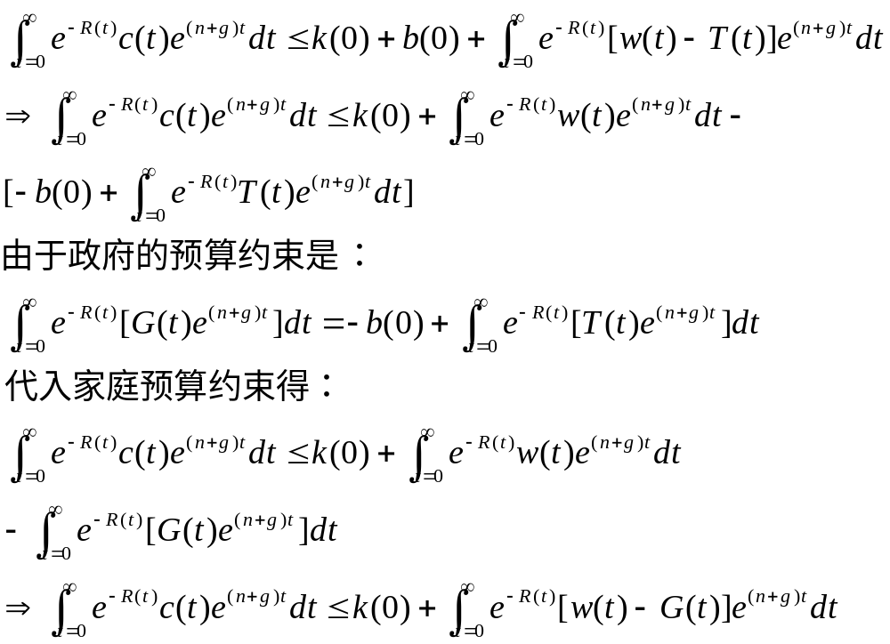
十、债券融资与税收融资
2、对经济的含义：家庭预算约束

Slide 40
十、债券融资与税收融资
2、对经济的含义：
  上式表明，可以依据政府购买的现值来表示家庭的预算约束，而无需考虑任何时点上这些政府购买的融资在税收和债券之间的划分。政府购买和税收均不进入家庭的偏好，且只有政府购买影响资本存量的动态。
  只有政府购买路径影响经济，对这些购买融资的税收路径对经济没有影响。

Slide 41
十一、关于巴罗－李嘉图等价的争论
1、巴罗-李嘉图等价：
  政府融资决策对经济没有影响，即税收融资和债务融资是一样的。
  这个结论完全来自于家庭和政府的预算约束，而与模型的任何其它特征无关。
  传统的凯恩斯观点认为：政府从税收融资转向债务融资会增加消费，因为认为消费取决于当期收入（Y-T）。
  但是，如果巴罗－李嘉图等价成立，那么政府在经济衰退时的减税政策是无效的。
  但是，现实可能存在很多原因，让巴罗－李嘉图等价难以完全成立，但问题是影响有多大！

Slide 42
十一、关于巴罗-李嘉图等价的争论
2、影响巴罗-李嘉图等价成立的可能原因：
  新家庭进入经济
  流动性约束
  非一次性税收
  拇指规则消费行为
3、巴罗-李嘉图等价是一个合理的理论近似。

Slide 43
戴蒙德模型（世代交叠模型）
（Overlapping Generation Model，简称 “OLG模型”）

Slide 44
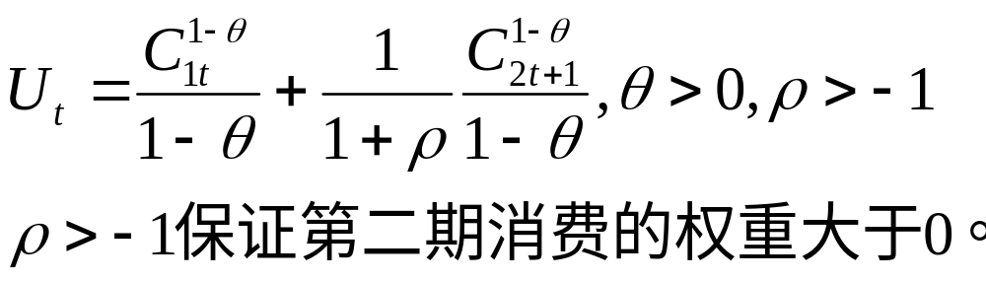
一、假定
人口不再是长生不老的，而是新老交替，最简单地假定是人只活两期，即青年和老年。
L_{t}个人在t期出生，在t+1期之后死去，人口的增长率是n，外生给定。因此L_{t}=(1+n)L_{t-1}。
时间t有L_{t}个人处于寿命的第1期，L_{t-1}=L_{t}/(1+n)个人处于其寿命的第2期。
每个人在年轻时供给1单位劳动，并将所得劳动收入用于第1期消费和储蓄;在第2期，个人仅消费上期储蓄和从储蓄中得到的利息。
令C_{1t}和C_{2t}分别表示t期的年轻人和老年人的消费。因此，一个t期出生的人，其效用U_{t}取决于C_{1t}和C_{2t+1}。
效用函数是：

Slide 45
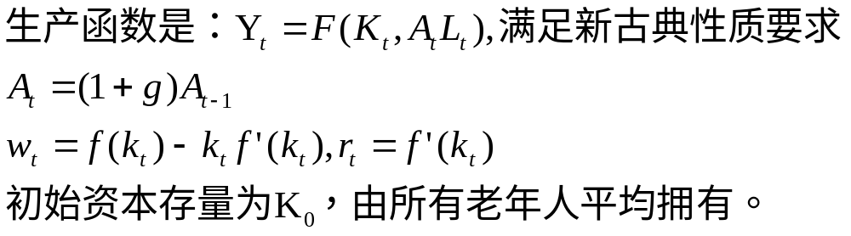
一、假定
在第0期，老年人拥有的资本和年轻人提供的劳动被结合起来生产产品。资本和劳动的报酬均为其边际产品。老年人同时消费其资本收入和现有财富，然后他们死亡并退出该模型。
年轻人把其劳动收w_{t}A_{t}分为消费和储蓄，并将储蓄带入下一期;
因此t+1期的资本存量K_{t+1}等于t期的年轻人数量L_{t}乘以每个年轻人的储蓄w_{t}A_{t}-C_{1t}。该资本再与下一代年轻人提供的劳动结合，且这一过程一直继续下去。

Slide 46
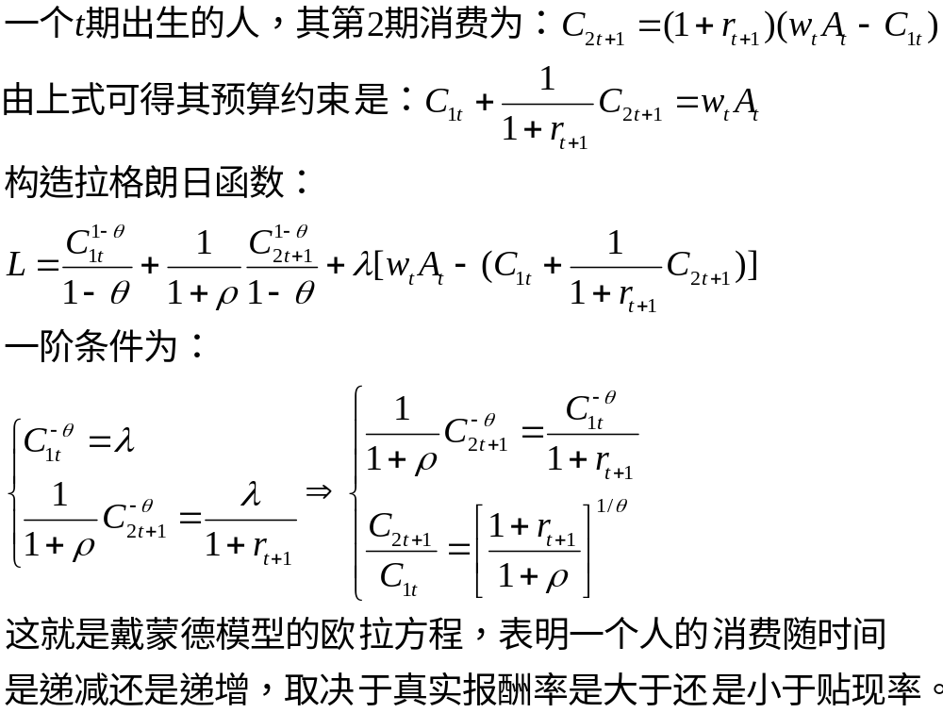
二、家庭行为

Slide 47
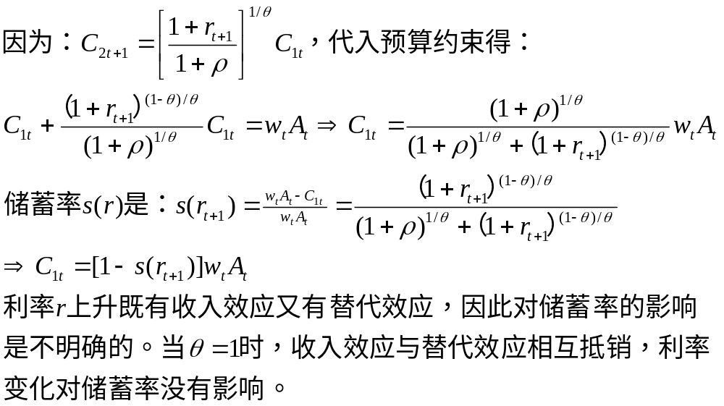
二、家庭行为

Slide 48
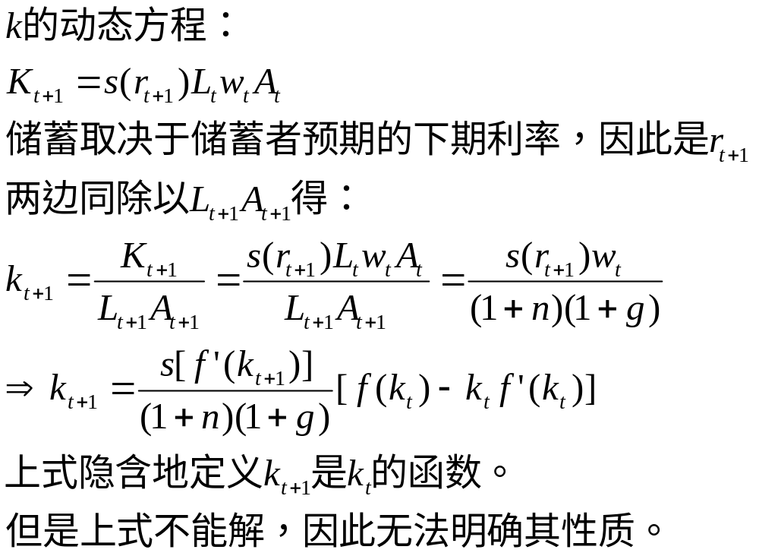
三、经济的动态行为：k的动态方程

Slide 49
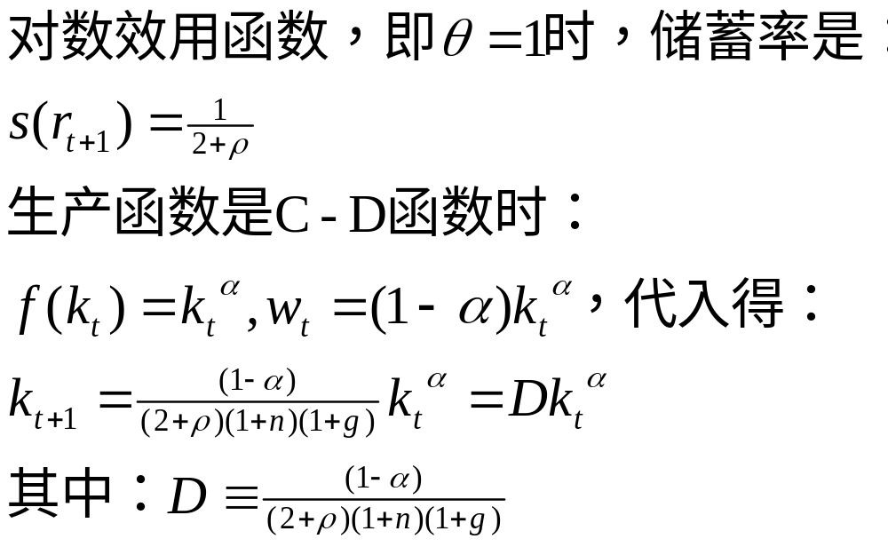
三、经济的动态行为：
对数效用和C-D生产函数情况

Slide 50







三、经济的动态行为：
对数效用和C-D生产函数情况
经济一旦收敛到稳态路径，则与索洛和拉姆齐模型相同：储蓄率不变，每工人的平均生产率以速率g增长，资本产出比不变。
图 k的动态变化图示

Slide 51

三、经济的动态行为：
贴现率外生变化
贴现率ρ下降使青年人储蓄率上升，使D上升，因此稳态的k*上升，与拉姆齐模型类似，相当于索洛模型的储蓄率上升，但是对产出增长率也只有水平效应而没有增长效应。
图 贴现率上升时k的动态变化图示

Slide 52
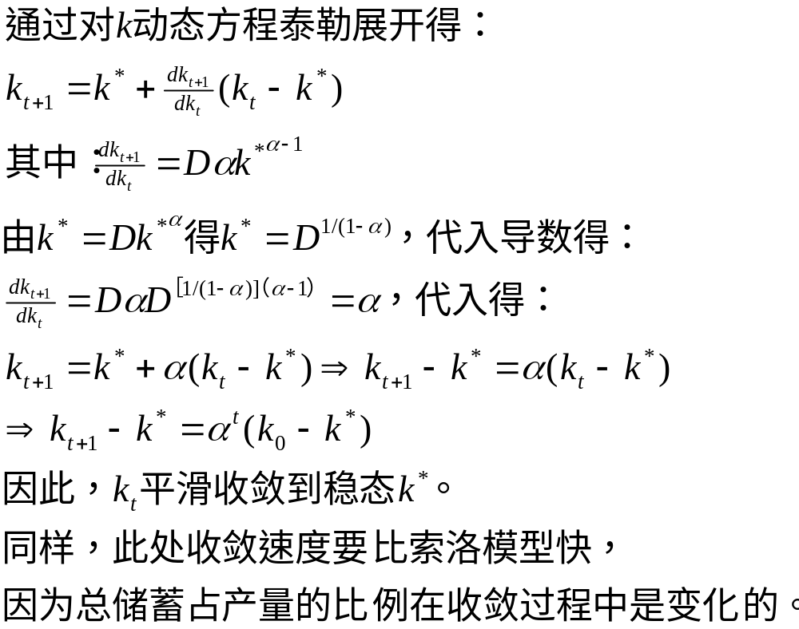
三、经济的动态行为：对数效用和C-D生产函数

Slide 53
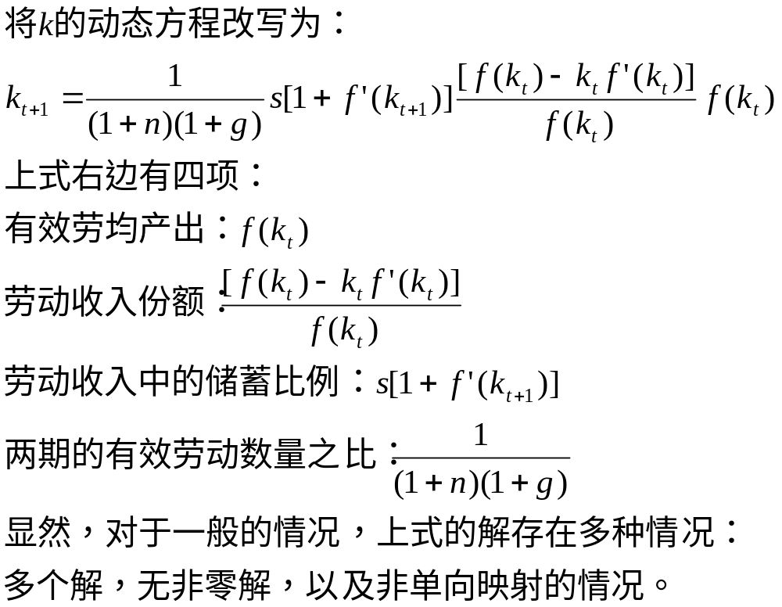
三、经济的动态行为：一般情况

Slide 54





三、经济的动态行为：一般情况
1、两个稳定的稳态和一个不稳定的稳态。

Slide 55
三、经济的动态行为：一般情况
2、没有非零稳态。

Slide 56
三、经济的动态行为：一般情况
3、多个稳态。

Slide 57


三、经济的动态行为：一般情况
4、自证预期和太阳黑子影响经济行为。
k_{a}到k_{b}之间，同一个k_{t}对应多个k_{t+1}。尽管经济可以存在多个稳态，但同样不能用不同的稳态来解释世界收入水平的差异。对于经济增长问题的回答，它与前面两个模型一样，没有给出有力的解释。

Slide 58
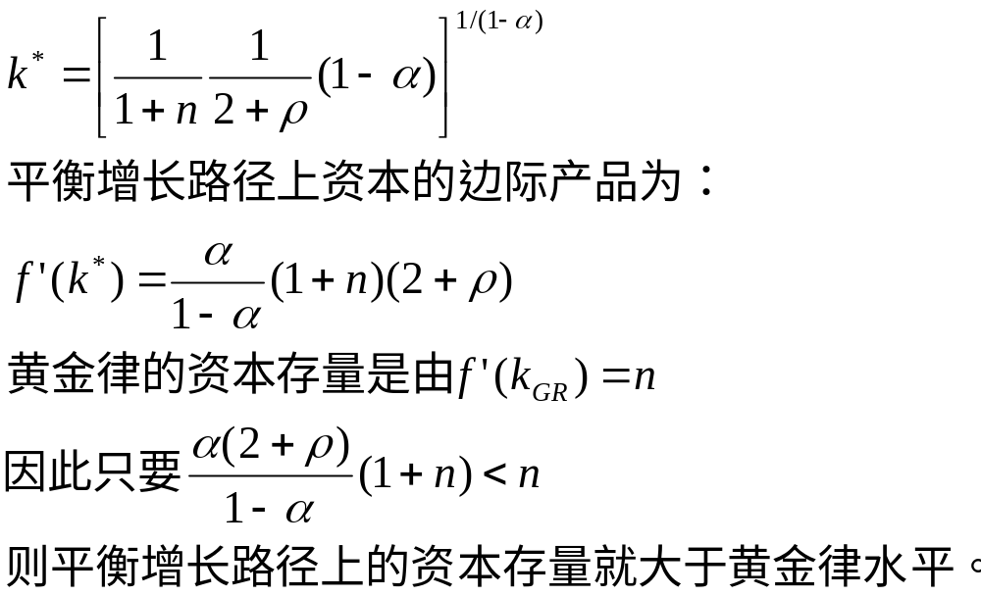
四、动态无效率的可能性
戴蒙德模型与拉姆齐模型的平衡增长路径之间的一个重要区别是：拉姆齐模型的平衡增长路径是帕累最优的，而戴蒙德模型则不能保证。
在戴蒙 德模型下，平衡增长路径上的资本存量可能大于黄金律水平，因此消费的一个永久性增长是可能的。因此不是帕累托最优的。
假设对数效用函数和C-D生产函数，且技术进步g=0。

Slide 59


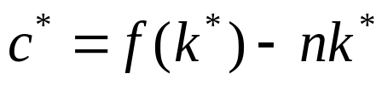
四、动态无效率的可能性
假设经济在t₀时k*>k_{GR}。假设经济引入一个计划者，使得经济在to时将有效劳均资本降到黄金律水平，然后使资本保持在黄金律水平，这会使消费永久性上升，而且在当期也不需要牺牲。如图所示。
c
c^{t0}
cGR
c*
t₀
t
图 将k降到黄金律水平如何影响每工人平均消费的路径

Slide 60
四、动态无效率的可能性
问题：戴蒙德模型的市场为竞争性的，且不存在外部性，均衡为什么可能会是帕累托无效率的呢？
原因：帕累托有效率不仅需要市场是竞争性和无外部性，而且要求当事人数量有限。而戴蒙德模型的当事人是无限的。
由于世代是无限的，使计划者拥有一条满足老年人消费的途径，而这条途径通过市场是得不到的。市场经济中，一个人如果想在老年时消费，其唯一选择是持有资本，即使资本报酬率很低。
然而，计划者无需使老年人的消费取决于于其资本存量及资本报酬率。相反，计划者可以任何方式将用来消费的资源在年轻人与老年人之间进行分配。比如，该计划者可以从每个年轻人那里拿走1单位劳动收入并将其转移比老年人;由于年轻人与老年人数量之比为1＋n，所以这使每个老年人的消费都增加了1＋n单位。若不希望有人因这一变化而境况变坏，计划者可以要求下一代年轻人在下一期做同样的事情，并每期继续进行同一过程。
如果资本的边际产品小于n——也就是如果资本存量超过黄金律水平——则在年轻人与老年人之间转移资源的这种方式比储蓄更有效率，因此计划者可对分散化配置予以改进。
由于这种效率与传统的无效率来源不同，且由于它源于经济的跨期结构，所以它被称为动态无效率。

Slide 61
四、动态无效率的可能性
经验应用：现代经济是动态有效率的吗？
检验原则1：资本的真实报酬率小于经济的增长率，f’(k)-δ<n+g。
问题1：用什么来度量真实报酬率？
  如果用政府的短期政府债务的真实利率，那么美国的真实利率只有百分之零点几，远远小于大约3％的平均经济增长率。对其它主要工业化国家来看都类似。
  如果现实存在不确定性，则政府短期债券的利率不能代表资本的边际报酬率。如果资本获得其边际产品，则净边际产品可以用总资本收入减去总折旧后与资本存量价值之比来估计，美国约为10%，则远大于平均经济增长率。
检验原则2：在不确定的世界里，动态有效率的条件是净资本收入大于投资。根据这一原则，动态有效率的条件在实践中似乎得到了满足。
可以用此方法对中国改革以来的投资是否处于动态有效率进行检验，国内这方面的文献很多，有兴趣的同学可以去查阅一下，看是否还有研究的价值？

Slide 62

五、戴蒙德模型中的政府
1、政府购买的影响：永久性购买增加

Slide 63
五、戴蒙德模型中的政府
k_{t+1}
k*_{新}
k*_{旧}
k_{t}
图 政府购买永久性增加的影响

Slide 64

五、戴蒙德模型中的政府
1、政府购买的影响：暂时性购买增加

Slide 65

五、戴蒙德模型中的政府
2、税收融资与债务融资：

Slide 66

五、戴蒙德模型中的政府
3、政府用债券来防止经济积累过多资本：

Slide 67
主要参考文献
1、Cass（1965）和Koopmans(1965)
2、Diamand(1965)

Slide 68
作业
第2章课后：1、2、14、16、17
思考题：
  1、对中国经济的动态效率进行检验，分不同的行业，不同的时期，不同的省份，用不同的方法进行检验。
    收集评述国内相关文献的研究
  2、尝试用世代交叠模型研究一下中国的人口结构转变对中国经济的影响，以及相应的对策。
    假设中国的劳动年龄人口出现持续下降，经济会出现什么结果？

